Slide 1

java基础
主讲人：杨帆

Slide 2

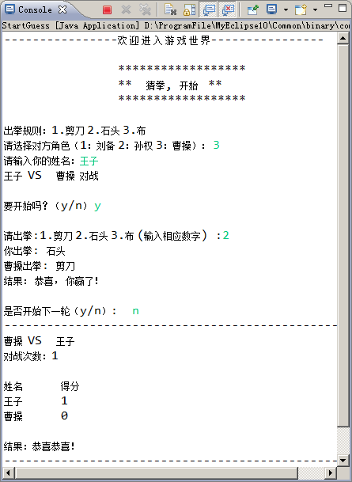
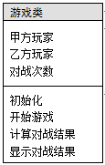
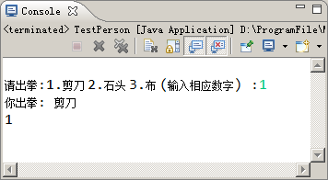


综合练习：人机猜拳
练习
阶段1：分析业务，创建用户类
需求说明
  分析业务，抽象出类、类的特征和行为
  创建用户类
完成时间：15分钟
<number>/

Slide 3
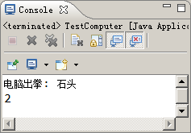

综合练习：人机猜拳
练习
阶段2：创建计算机类
需求说明
  创建计算机类Computer
  实现计算机出拳
提示
  产生一个1～3的随机数，
  模拟计算机的出拳结果
  例如，产生2，显示“电脑出拳：石头”
完成时间：15分钟
<number>/

Slide 4
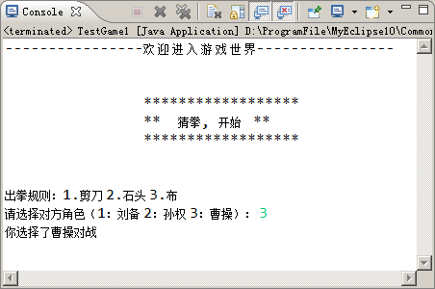
综合练习：人机猜拳
练习
阶段3：创建游戏类，选择对战对手
需求说明
  创建游戏类Game
  编写游戏类的初始化方法initial()
  编写游戏类的开始游戏方法startGame()
完成时间：20分钟
<number>/

Slide 5
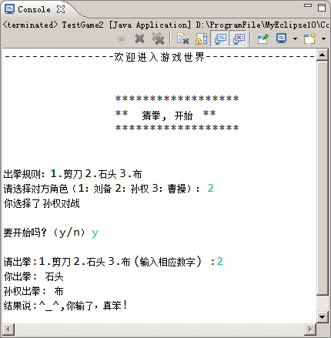
综合练习：人机猜拳
练习
阶段4：实现一局对战
需求说明
  分别调用用户类和计算机类的出拳方法showFist()，接受返回值并比较，给出胜负结果
完成时间：25分钟
<number>/

Slide 6
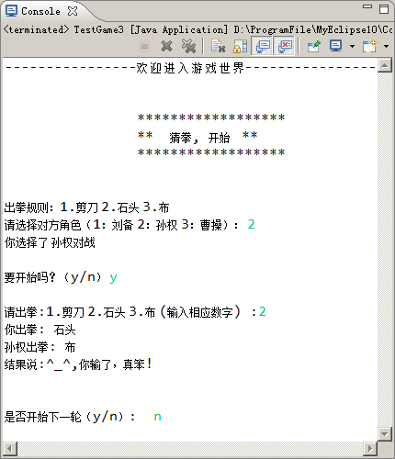
综合练习：人机猜拳
练习
阶段5：实现循环对战，并累计得分
需求说明
  实现循环对战
  累加赢家的得分
完成时间：20分钟
<number>/

Slide 7
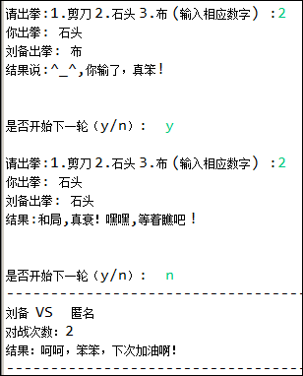
综合练习：人机猜拳
练习
阶段6：显示对战结果
需求说明
  游戏结束后，显示对战结果
提示
  编写showResult( )方法，
  比较二者的得分情况，
  给出对战结果
完成时间：25分钟
<number>/

Slide 8
综合练习：人机猜拳
练习
阶段7：完善游戏类的startGame()
需求说明
  输入并保存用户姓名，游戏结束后显示双方的各自得分
完成时间：20分钟
<number>/

Slide 9
传承学习
<number>/34

